Slide 1
بسم الله الرحمن الرحیم
دانشگاه علوم پزشکی کردستان
معاونت آموزشی - مرکز آموش مجازی
زمستان 1399

Slide 2

دانشگاه علوم پزشکی مجازی
ستاد مرکزی دانشگاه علوم پزشکی مجازی در دانشگاه تهران است

Slide 3


Slide 4
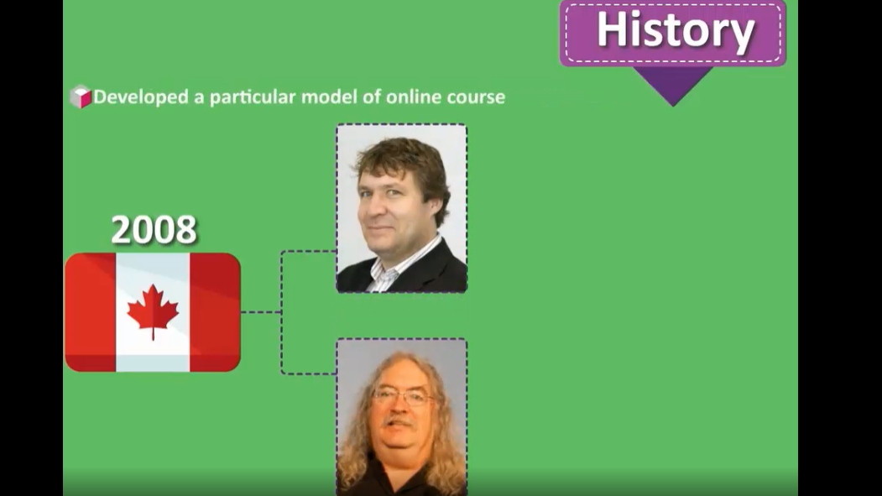
George Siemens professor of psychology
Stephen Downes
Canadian computer researcher
Manitob

Slide 5
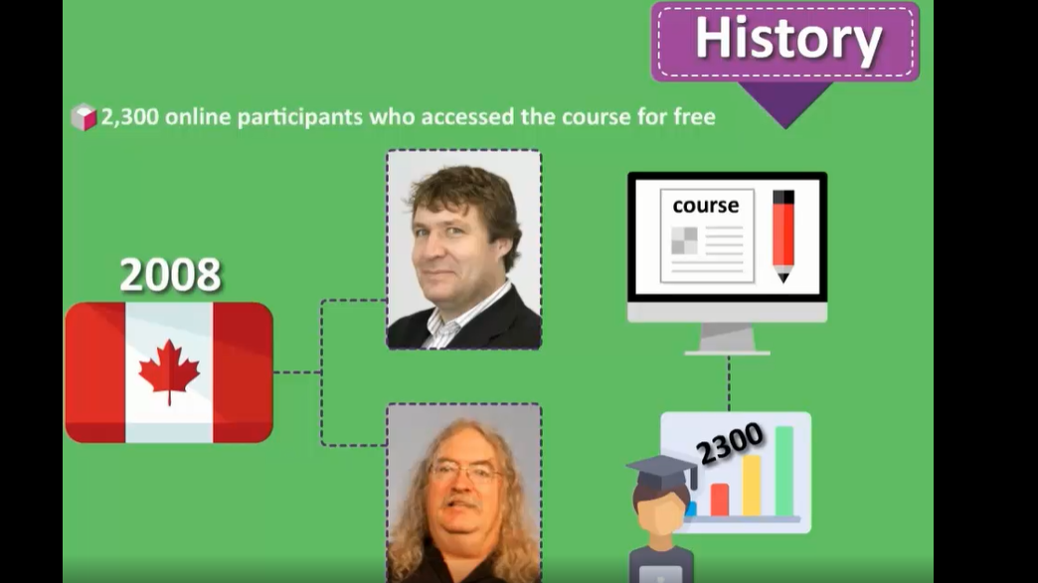
28

Slide 6
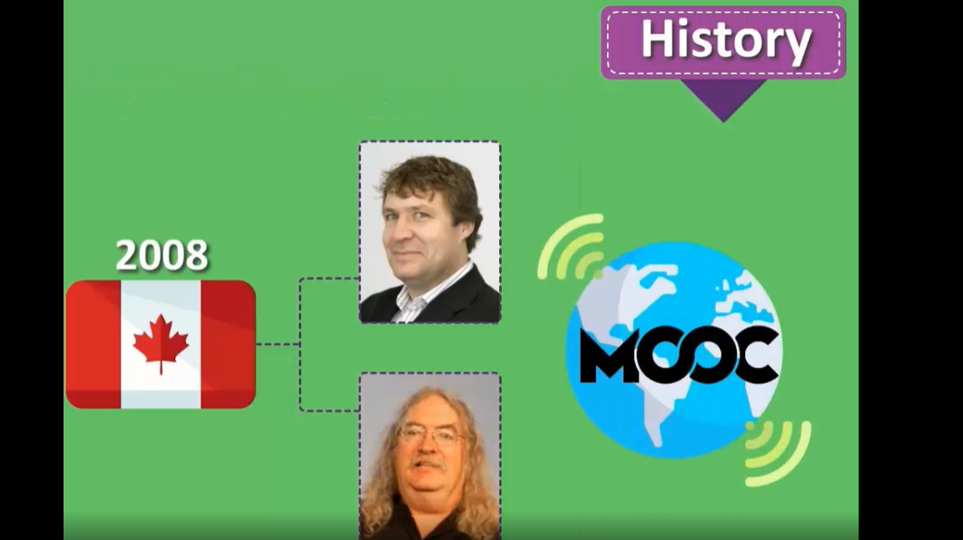

Slide 7

اما تا سال 2011 موک شناخته شده نبود.
دانشگاه استنفورد باعث معروفیت موک شد.
در پاییز 2011 در یک دوره آموزشی آنلاین درباره هوش مصنوعی که بوسیله دو استاد استنفورد ارائه شد بیش از 160 هزار نفر از بیش از 190 کشور دنیا ثبت نام کردند.
در طی یک مدت کوتاه موک ها دانشگاهیان، یادگیرندگان، صاحبان کسب و کارها، رسانه ها و عموم مردم را جذب کردند.

Slide 8
بسیاری از دانشگاه های معروف دنیا مثل ام.آی.تی، هاروارد، برکلی کالیفرنیا و دانشگاه تگزاس به این حرکت پیوستند و دروسشان را در موک ها ارائه دادند.
هر سه سازمان عمده که دوره های موک را ارائه می دهند یعنی کورسرا، ایدیکس و اودسیتی در سال 2012 تأسیس شده اند.
جنبش موک در سال 2012 آنقدر فراگیر شد که روزنامه نیویورک تایمز در شماره دوم نوامبر 2012 مقاله ای با عنوان "سال موک" منتشر کرد.

Slide 9
تا سال 2012 موک ها فقط توسط آمریکا و کانادا ایجاد می شدند
اما از سال 2012 به بعد دانشگاههای کشورهای دیگر نظیر انگلستان و استرالیا به حرکت موک پیوستند.
موک انگلستان با نام FutureLearn
در ابتدا موک ها فقط به زبان انگلیسی بودند اما اکنون موک هایی به زبانهای چینی و عربی و اسپانیایی و فرانسه هم وجود دارند.
موک اسپانیایی با نام MiriadaX
موک عربی با عنوان Rawq
موک چینی با عنوان XuetangX

Slide 10
انواع موک :
1- xMOOCs (extended)
محتوا از یک منبع مرکزی مثل اساتید، مدرسان دانشگاه ها پخش می شود
2- cMOOCs شاخه Connectivist است ،که در کانادا حدود سال 2008 ایجاد شده است و در آن اجتماع و ملاقات های آنلاین خارج از الگوی روش تدریس سنتی به منظور ارتباط و گفتگو و پرسش و پاسخ های مورد علاقه یادگیرنده و مدرس تشکیل می شود در واقع این نوع موک ها بر روی روابط اجتماعی و ارتباطات انسانی تاکید دارند

Slide 11

معایب موک ها

Slide 12
1- محیط کامپیوتری، استقلال فکری و جلوه های خلاقانه را سرکوب می کند.
2- هرچند موک ها می توانند در تئوری به کمک یادگیرندگان محروم بیایند اما تاکنون تقرییا تمام شرکت کننده ها از اقشار تحصیل کرده و از کشورهای توسعه یافته بوده اند

Slide 13
3- زیر ساخت های شبکه و دسترسی به اینترنت که از شروط لازم برای شرکت در این دوره ها می باشد بخصوص در نقاط محروم وجود ندارد
4- ارتباط با گروه های سنی متفاوت می تواند در ارتباط یادگیرندگان با همسالان خود تاثیر بگذارد

Slide 14
5- یادگیرندگان معمولا عادت دارند که آموزش های خود را بصورت سنتی دریافت کنند و اگر قرار باشد بصورت ناگهانی به شکل موک ارائه شود بازدهی لازم را نخواهد داشت
6- دوره های موک معمولا بدلیل عدم کنترل کامل، می تواند باعث انحراف یادگیرندگان از موضوع اصلی و توجه آن ها به سمت سرگرمی ها باشد

Slide 15


Slide 16


Slide 17
در تاریخ 98/9/10 نرم افزار ملی آرمان یا موکس ملی، با همت دانشگاه علوم پزشکی مجازی و با حضور وزیر بهداشت و معاون آموزشی وزارت بهداشت، رونمایی شد.

Slide 18
MOOCs
Massive Open Online Courses
Massive به معنای گسترده، اشاره به ثبت نام نامحدود افراد در درس ها دارد.
Open، به معنی ثبت‌نام آزاد افراد صرف‌نظر از پیشینه تحصیلی آن‌ها یا رایگان بودن آموزش ها برای مطالعه است.
Online، به نحوه ارایه برخط آموزش ها اشاره دارد
Courses، اشاره به ساختارمند بودن درس های ارائه شده دارد.
موکس ها را می توان به عنوان یکی از تحولات موثر در آموزش عالی نام می برند.

Slide 19


Slide 20
آرمان چیست؟
آرمان، یک موکس و مخفف "آموزش رایانه ای ملی انبوه و نوین" است.
در آرمان انواع درس ها و آموزش های معتبر و تایید شده توسط استادان و صاحب نظران متخصص دانشگاه های کشور ارائه می شوند.
در واقع کنسرسیوم دانشگاه های کشور، درسها و آموزش های آرمان را ارائه می دهند.
هدف از اینکار ارائه آموزش های با کیفیت بالا و معتبر به دانشجویان، دانش آموختگان و آحاد جامعه است تا همه در کنار هم بتوانیم "آرمانی بیاموزیم".

Slide 21
آرمان هر دو نوع مخاطب دانشگاهی و عموم مردم را پوشش داده و سه نوع آموزش ارائه می دهد:
آموزه
پودمان
دوره

Slide 22
آموزه:
  محتواهای علمی مجزا و خودخوان هستند.
  این آموزه ها منبع خوب و جامعی برای مطالعه مخاطبان هستند.
  در حال حاضر آرمان با این بخش کار خود را شروع کرده است.

Slide 23
پودمان:
  درسهایی متشکل از چند جلسه آموزشی بوده و دارای تکلیف، آزمون و گفتگو هستند.
  شرکت در این پودمان ها می تواند به ایجاد شبکه بین افراد نیز کمک کند.
  این بخش از آرمان در فاز بعدی راه اندازی می شود.

Slide 24
دوره:
  گاهی مجموع چند پودمان با هم به عنوان دوره آموزشی معرفی می شوند.
  دریافت گواهی این دوره ها، نمایانگر گذراندن آموزشی تخصصی است.

Slide 25
" آرمانی بیاموزیم" چون می خواهیم:
مطالب مورد علاقه خود را از منبعی معتبر و قابل اعتماد بیاموزیم!
صرف نظر از پیشینه تحصیلی و بر اساس علاقه و توانمندی های فعلی خود، بیاموزیم!
رایگان مطالعه کنیم!
با سایر افراد آشنا شویم و با یکدیگر و از یکدیگر یاد بگیریم!
پس به آرمان می پیوندیم!

Slide 26
آموزه چیست؟
آموزه، یک یا چند محتوای مجزاست که یک مبحث را به طور کوتاه و فشرده پوشش می دهد و به شکل خودخوان طراحی شده است. آموزه دارای اجزای زیر است:
راهنمای مطالعه که شامل معرفی مختصر آموزه، اهداف، مدرسین و نوع گواهی و داده های مربوط به مشخصات آموزه است.
یک تا دو محتوای الکترونیکی کوتاه
- آزمون چهارگزینه ای نهایی برای مشاهده نمونه می توانید به سایت آرمان مراجعه کنید.

Slide 27
برای تولید آموزه چه باید کرد؟
1 -انتخاب مدرس مناسب و داوطلب
2 -توجیه مدرس در مورد کار و ارائه چک لیست آماده سازی مطلب قبل از ضبط: بدین منظور الزم است مدرس قبل از اقدام برای ضبط، محتوای خود را در قالب راهنمایی که در پیوست 1 آمده است آماده کند.
3 -تکمیل فرم آموزه: در این مرحله مدرس فرم Word با عنوان فرم آموزه های آرمان (پیوست 2) را تکمیل مینماید و موارد الزامی برای تحویل مانند عکس مدرس و تصویر معرف آموزه را نیز ارائه می دهد.

Slide 28
4 -ضبط صدا و تولید محتوای الکترونیکی: در این مرحله بر اساس ضوابط فنی و آموزشی تولید آموزه های آرمان تولید می شوند. یک آموزه می تواند یک تا دو محتوای الکترونیکی مولتی مدیا داشته باشد.
5 -تکمیل فرم مالکیت معنوی توسط مدرس

Slide 29
چه مواردی باید به دبیرخانه آرمان تحویل داده شوند؟
موارد زیر به دبیرخانه آرمان تحویل داده می شوند:
فرم آموزه و موارد الزم مشخص شده در آن (پیوست 2)
محتواهای الکترونیکی با فرمت های مشخص شده در بخش ضوابط تولید آموزههای آرمان
- فرم مالکیت معنوی امضا شده توسط مدرس مسوول درس
1
2
3

Slide 30
چک لیست آماده سازی مطلب برای ارائه به عنوان آموزه آرمان
پیشنهاد می کنیم قبل از تولید، چند نمونه آموزه را در سایت آرمان www.arman.academy ملاحظه بفرمائید.
پیوست شماره 1

Slide 31
قبل از ضبط و تولید محتوا:
هر آموزه می تواند توسط گروهی از مدرسین واجد شرایط تدوین شود ولی باید یک نفر مدرس مسئول داشته باشد.
عنوان آموزه را گویا، اختصاصی و جذاب و متناسب با مخاطبان آموزه انتخاب کنید.
در تدوین مطلب دقت کنید که محتواهای الکترونیکی یک آموزه در مجموع نباید بیش از 40 دقیقه باشد و مطلوب آن حداکثر 20 دقیقه است.
توجه کنید اگر محتوای شما طولانی (حدود سقف 40 دقیقه) است یا به طور مشترک با همکار(ان) دیگر تولید میکنید، بهتر است آن را در قالب دو یا سه فایل الکترونیکی کوتاه تر تدوین نمایید که مجموع آنها بیش از زمان فوق نباشد.

Slide 32
اسلایدهای خود را با رعایت اصول تدوین اسلاید آماده کنید. دقت کنید هر آنچه بیان می شود باید در اسلاید گنجانده شود و هر آنچه در اسلاید نوشته شده، حتما باید توضیح داده شود. به بیان دیگر بین صحبت های شما و اسلایدهایتان باید تناظر کامل باشد.
ضبط محتوا، به شکل خرد خرد یا Chunked عمدتا اسلاید به اسلاید انجام می شود. هر Chunk معموالً بین 1 تا 2 دقیقه است. لطفا به این موضوع در تدوین محتوا دقت کنید.

Slide 33
ابتدای آموزه، به طور قابل فهم و مختصر هدف یا اهداف مبحث خود را بیان کنید. در این بین به مخاطبان پیشنهادی آموزه نیز می توانید اشاره کنید.
در محتوا حتما مشخصات و وابستگی سازمانی خود را نوشته و در صورت تمایل به شکل گفتاری نیز بیان کنید.

Slide 34
آموزه ها مطالبی مستقل هستند. در ارائه مطلب به درس های قبلی یا سایر محتواها و ... اشاره نکنید.
دقت کنید آموزه های آرمان باید مختصر، مفید و کاربردی، یک مبحث خاص را پوشش دهند. ذکر تئوری مفصل مطالب که قابل دستیابی از رفرانس هاست، مورد توجه مخاطبان نسل امروزی قرار نخواهد گرفت.
کپی رایت عکس ها، جدول ها و سایر عناصر محتوا را رعایت نمایید.

Slide 35
انتهای آموزه حتما جمع بندی کوتاهی از مطلب ارائه دهید.
ارائه رفرنس ها و منابع مطالعه برای مخاطبان شما بسیار مفید است.
فرم آموزه آرمان را تکمیل نمایید.
در آرمان عکسی از شما گذاشته می شود. پیشنهاد می شود عکس پرسنلی ارائه ندهید و عکسی دوستانه تر و شادابتر را تحویل دهید.

Slide 36
حین ضبط و تولید محتوا:
مطلب را با بیانی شیوا و رسا و با سرعتی مناسب (کند صحبت نشود) ارائه دهید. شرایط ضبط اغلب باعث می شود سرعت صحبت شما کند شود که متناسب با انتظارات مخاطب امروزی نیست.
از لحن گفتاری استفاده کنید. خواندن نوشته ها از روی متن یا بیان رسمی نوشتاری مطالب مناسب نیست.
در ارائه مطلب مخاطب را مورد خطاب قرار دهید و سوم شخص صحبت نکنید (مثال: شما در این محتوا با .... آشنا می شین/ این مطلب در ... به درد شما می خوره).

Slide 37
در حین ارائه مطلب با مخاطب تعامل داشته باشید (مثال: حاال که به اینجای مطلب رسیدیم، یک مکثی بکنین و به این سوال فکر کنین و بعد ادامه مطلب رو گوش بدین/ آیا تا حاال به پاسخ این سوال فکر کردین؟).
مختصر و مفید صحبت کنید. نیازی به تکرار مطالب نیست چون برخلاف ارائه های حضوری، مخاطبان میتوانند هر بخش از محتوا را که الزم داشتند، تکرار کنند.

Slide 38
بعد ضبط و تولید محتوا:
تیم فنی ، محتوای شما را بعد از تولید، برای بررسی در اختیار شما قرار می دهد. با دقت بررسی کرده و ویرایش های الزم را به ایشان ارائه دهید.

Slide 39
محتویات فرم پیوست شماره 2
مشخصات مدرس
اهداف آموزشی
مشخصات محتوای تولید شده
سوالات چهارگزینه ای

Slide 40
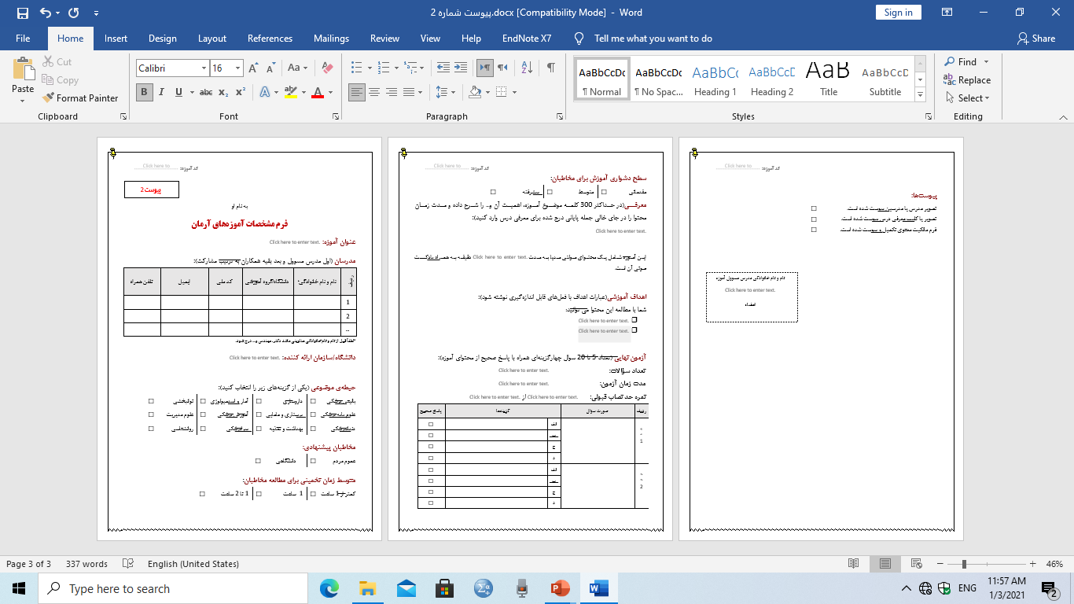
پیوست شماره 2

Slide 41
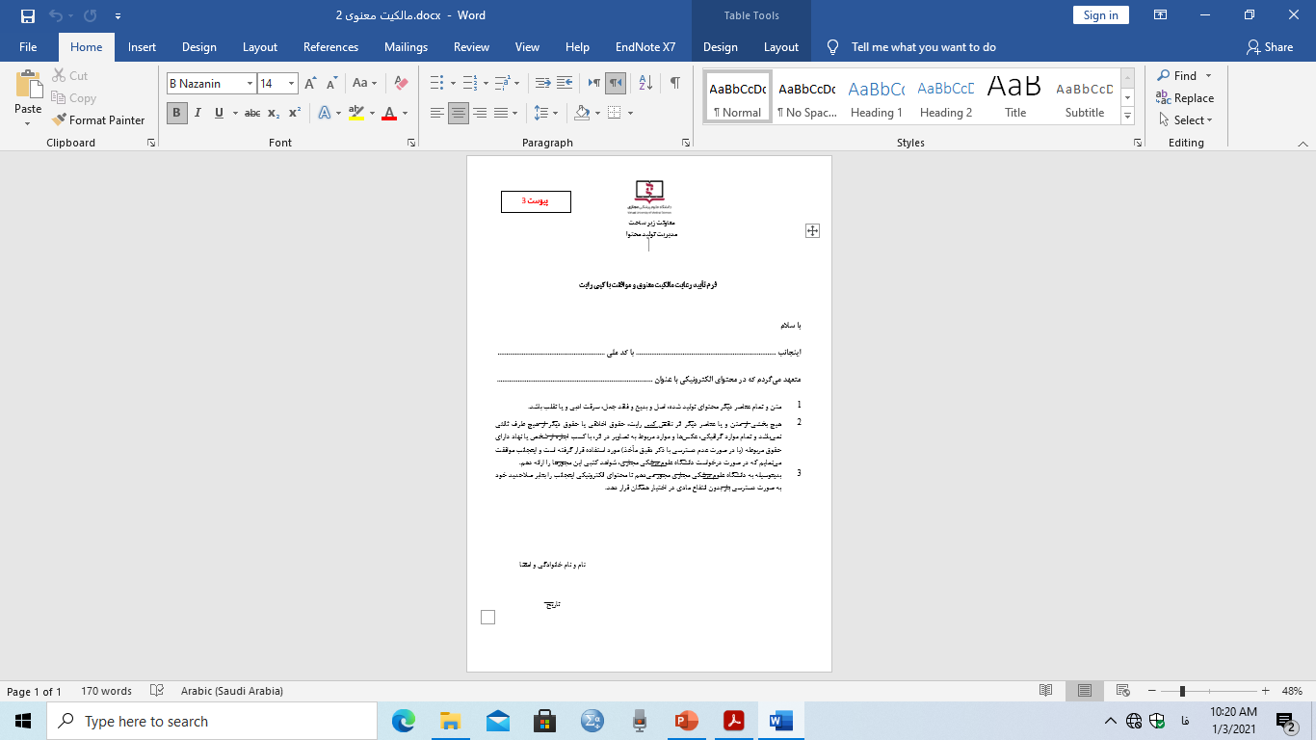
پیوست شماره 3

Slide 42
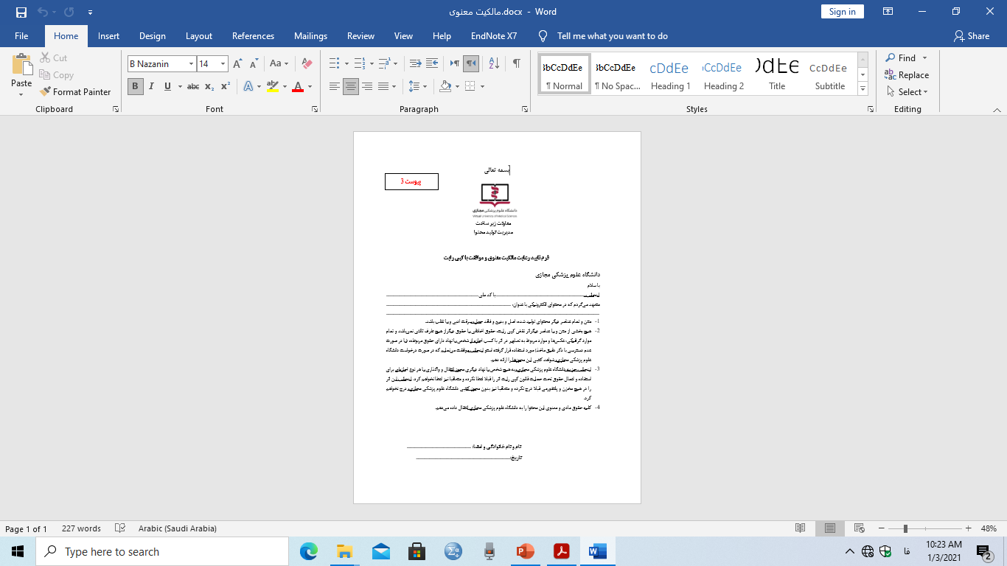
پیوست شماره 3

Slide 43
فرم تایید رعایت مالکیت معنوی و موافقت با کپی رایت
دانشگاه علوم پزشکی مجازی
با سلام
اینجانب.................................................................................................................................. با کد ملی
متعهد می­گردم که در محتوای الکترونیکی با عنوان:
متن و تمام عناصر دیگر محتوای تولید شده، اصل و بدیع و فاقد جعل، سرقت ادبی و یا تقلب باشد.
هیچ بخشی از متن و یا عناصر دیگراثر نقض کپی رایت، حقوق اخلاقی یا حقوق دیگراز هیچ طرف ثالثی نمی­باشد و تمام موارد گرافیکی، عکس­ها و موارد مربوط به تصاویر در اثر با کسب اجازه از شخص یا نهاد دارای حقوق مربوطه، (یا در صورت عدم دسترسی با ذکر دقیق ماخذ) مورد استفاده قرار گرفته است و اینجانب موافقت می­نمایم که در صورت درخواست دانشگاه علوم پزشکی مجازی، شواهد کتبی این مجوزها را ارائه دهم.
اینجانب جز به دانشگاه علوم پزشکی مجازی، به هیچ شخص یا نهاد دیگری مجوز انتقال و واگذاری یا هر نوع اجازه­ای برای استفاده و اعمال حقوق تحت حمایت قانون کپی رایت اثر را قبلا اعطا نکرده و متعاقبا نیز اعطا نخواهم کرد. اینجانب این اثر را در هیچ مخزن و پلتفورمی قبلا درج نکرده و متعاقبا نیز بدون مجوز کتبی دانشگاه علوم پزشکی مجازی، درج نخواهم کرد.
کلیه حقوق مادی و معنوی این محتوا را به دانشگاه علوم پزشکی مجازی انتقال می­دهم.

Slide 44
خط مشی و مقررات آرمان
آرمان دوره های آنلاین را در اختیار همگان قرار میدهد و فرصت تعامل فراگیران با استاد و سایر فراگیران با یکدیگر را فراهم می کند
همچنین کار هر فراگیر را به صورت فردی ارزیابی کرده و برای فراگیرانی که توانمندی خود را به اثبات می رسانند اقدام به صدور گواهینامه می کند.

Slide 45
مقررات رفتار در آرمان
شما نسبت به استفاده از سایت و پست های کاربری خود متعهد و مسئول هستید. “پست کاربری” شامل تمام متون ثبت شده و منتشر شده در صفحات سایت توسط شما و دیگر کاربران است، که شامل پست های تالارهای گفتگو، سوالات، نظرات، ویدئو ها و تمامی فایل های آپلود شده می باشد.
همچنین متعهد می شوید که از این سایت مطابق با قوانین کشوری و بین المللی مانند قوانین کپی رایت و قوانین مرتبط با تبادل اطلاعات در جمهوری اسلامی ایران استفاده نمایید.

Slide 46
یکی از شرایط استفاده از سرویس های آرمان این است که به هیچ عنوان نباید به طریقی از سایت استفاده کنید که باعث خرابی، از کار افتادن، مختل شدن هر کدام از سرورها یا شبکه های متصل به سرورهای آرمان شوید و یا با استفاده از هر ابزار دیگری در سایت تداخلی ایجاد کنید.
نباید هیچ اقدامی برای دسترسی یافتن بدون اجازه به سایت، حساب های کاربری دیگر، سیستم های کامپیوتری یا شبکه هایی که به هرکدام از سرورهای آرمان وصل هستند، انجام دهید.

Slide 47
لیست موارد ممنوعه :
محتوایی که به هر نحو مضمون تهدید و توهین داشته باشد.
محتوایی که به هر نحو تشویق کننده انجام کاری غیرقانونی داشته باشد.
مطالب و محتوایی که مالکیت معنوی را نقض می کند، از جمله کپی رایت و علائم تجاری و غیره.
محتوا و مطالب ضددین، منحرف، زشت و ناپسند، غیر قانونی.
ویروس، تروجان، بمب های زمان، فایل های خراب، نرم افزارهای مخرب، جاسوس افزارها و یا هر نرم افزار مشابه دیگر که به کامپیوتر ها صدمه بزند.
محتوایی که تعمداً سبب گمراه کردن دیگران از طریق اطلاعات ناصحیح باشد.
علاوه بر این شما متعهد می شوید اطلاعاتی مثل لیست یا پوشه ی کاربران سیستم، کتاب های آنلاین، پست های کاربران و اطلاعات کاربران را دانلود نکنید.

Slide 48
حساب های کاربری و دسترسی ها
به منظور ثبت نام و فعالیت در سایت، باید یک نام کاربری، ایمیل، و گذرواژه انتخاب کنید تا یک حساب کاربری اختصاصی برای شما ایجاد شود.
نباید به هیچ دلیل و در هیچ شرایطی اطلاعات حساب کاربری خود را در اختیار شخص دیگری بگذارید. در هنگام ساخت حساب کاربری از شما اطلاعات اختیاری اضافی(همانندکد ملی) نیز گرفته می شود. لطفا تمامی اطلاعات را دقیق و به روز وارد کنید.
آرمان نسبت به حفظ امنیت و حریم شخصی شما متعهد است

Slide 49
حقوق شما در استفاده از آرمان
هرمحتوایی اعم از مطالب، امتحان ها، ویدئو و عکس ها، و دیگر محتوای موجود در دوره ها که در سایت قابل ملاحظه می باشد برای استفاده شخصی کاربر و ارتباط با دوره آموزشی وی است.
در خصوص مستندات مرجع، کتابهای دیجیتال، مقالات و اطلاعات دیگر سایت که استفاده از این اطلاعات دارای قوانین و شرایط خاص می باشد، قوانین و مقررات استفاده از آنها نیز به همراه خود این منابع منتشر می گردند که شما در زمان استفاده از این سایت متعهدید از این قوانین پیروی کرده و کپی رایت و تمام قوانین متمم محتوای سایت را رعایت کنید.

Slide 50
پست های کاربران
ضمانت پست های کاربران: با ارسال پست های کاربری خود، شما تایید و سپس تضمین می کنید :
که مجوز، رضایت نامه و اجازه های لازم برای تولید، اصلاح و انتشار دوباره پست را به آرمان و کاربرانش می دهید
پست های کاربری ارسال شده توسط شما نباید حقوق شخص ثالث را نقض نموده یا به آن تجاوز کند.
شما بدون دخالت آرمان، به تنهایی مسئول پست های کاربری و عواقب ارسال و انتشار آنها هستید.

Slide 51
گواهینامه پایان دوره
آرمان و سازمانهای همکار که دوره های آموزشی این سایت را فراهم می کنند، گواهینامه پایان دوره را به فراگیرانی که با موفقیت دوره را گذرانده اند، و پس از پرداخت هزینه (در صورت وجود)، اعطا می نمایند.
وقتی شما از طریق آرمان دوره ای را می گذارنید، دانشجو محسوب نمی شوید، و این دوره ها به منزله ثبت نام در هیچ یک از رده های تحصیلی دانشگاهی و رشته های دانشگاهی نیست.

Slide 52
علائم تجاری
نام های آرمان و سازمان های همکار و لوگوهایشان و هر چیزی که این سازمانها فراهم کنند تحت امتیاز همان سازمان خواهد بود و فراگیران مجوز استفاده از هیچکدام از این علائم تجاری را نخواهند داشت مگر آنکه اجازه کتبی از طرف موسسه و سازمان ها را داشته باشند.
فراگیران نباید از هیچ یک از این علائم تجاری، برای اهداف تبلیغاتی یا هر راه دیگری که عمدا یا سهوا نشان دهنده تاییدیه از سمت این موسسات باشد، استفاده نمایند.
حقوق علائم تجاری که در سایت دیده می شوند، متعلق به مالکان این موسسات می باشد. حق استفاده از هر علامت تجاری نمایش داده شده در سایت بدون اجازه کتبی از صاحب علامت تجاری ممنوع است.

Slide 53
قانون کپی رایت
صاحبان کپی رایت که شکایتی دارند یا فکر میکنند محتوای آنها در این سایت مورد تعرض قرار گرفته شده است باید با مسئول تخلفات کپی رایت آرمان با آدرس ایمیل arman@vums.ac.ir تماس بگیرند.
نقض قانون باید شامل موارد زیر باشد:
مشخص کردن موضوع و کار کپی شده، و در صورت تعدد موارد، لیستی از موارد نقض قانون تهیه شود.
مشخص بودن محتوایی که ادعا می شود مورد نقض قوانین کپی رایت قرار گرفته است. اطلاعات کافی (برای مثال آدرس اینترنتی، IP، آدرس و نام کامپیوتر)
اطلاعاتی که به ما اجازه دهد با شخص/اشخاص شاکی تماس بگیریم (آدرس ایمیل، شماره تلفن)
سندی که ادعای شخص ثالث را ثابت کند که این اطلاعات با اجازه خودشان استفاده نشده است.

Slide 54
محدودیت های تعهد
آرمان و دانشگاه علوم پزشکی مجازی عدم ایجاد اختلال در سایت یا فعالیت بدون اشکال آن را تضمین نمی کنند.
و از ویروس ها و دیگر محتوا های صدمه زننده در امان نیستند.
امکان دارد دوره ها و محتوای فراهم شده در دوره ها تمامی نیازها و توقعات شما را لزوماً برآورده نکنند.
آرمان و همکارانش همچنین تضمین نمی کنند که اطلاعات دقیق، بدون غلط و کامل باشد و یا هر دوره تخصصی، ادامه دار باشد.
آرمان و همکارانش مدرسین را بر اساس اعتبار علمی و سابقه آنها مجاز به ارائه آموزش می کنند ولیکن مسوولیت صحت علمی آموزش های ارائه شده در آرمان با مدرس مسوول آن آموزش است.

Slide 55
عدم مسئولیت در قبال پست های کاربران
آرمان هیچ مسئولیتی در قبال تضمین صحت پست های ارسالی توسط کاربران ندارد.
نظارت بر مفید و قابل اعتماد بودن و رعایت حقوق کپی رایت آنها نیز به عهده آرمان نمی باشد.
کلیه پستهای منتشر شده و نظرات کاربران بررسی می شوند و در صورتیکه با قوانین استفاده از آرمان مغایرت داشته باشند، حذف خواهند گردید.

Slide 56
مقررات فسخ
آرمان می تواند با توجه به شرایط و صلاحدید دوره مورد استفاده شما را، با اخطار قبلی، خاتمه دهد.
آرمان حساب کاربرانی که مکررا اقدام به نقض کپی رایت می کنند را مسدود می نماید.
کنسلی یک دوره، شروع با تاخیر، برنامه ریزی مجدد دوره، تغییر شکل برگزاری دوره ، پاک کردن محتوا از سایت، در زمره حقوق آرمان و همکاران آن می باشد.

Slide 57
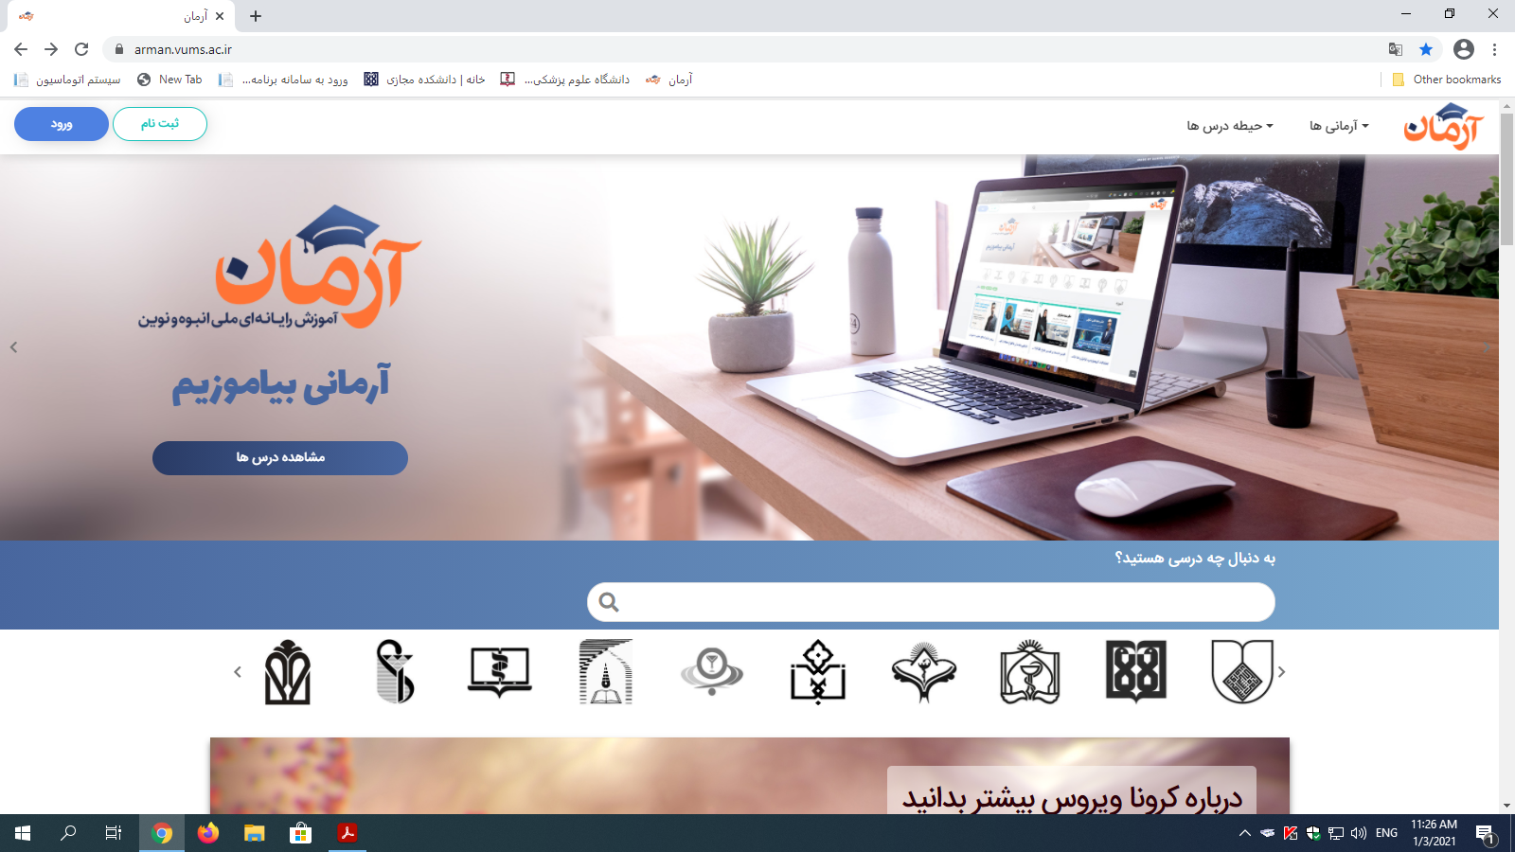

Slide 58
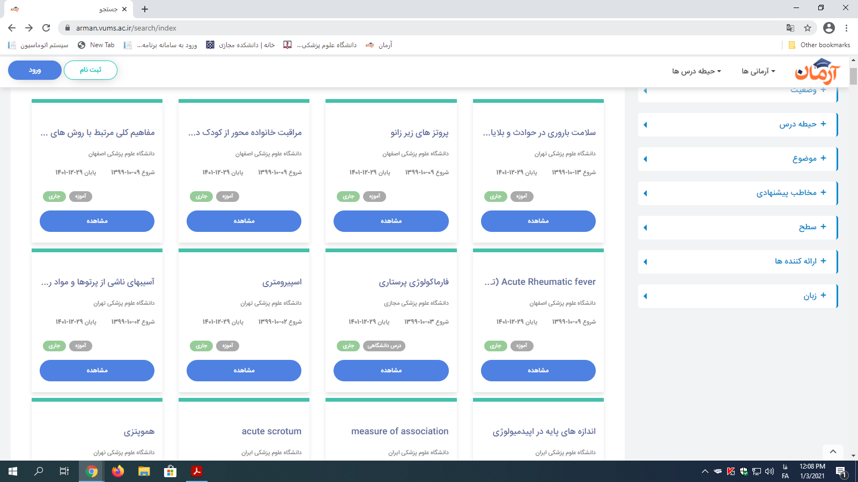

Slide 59
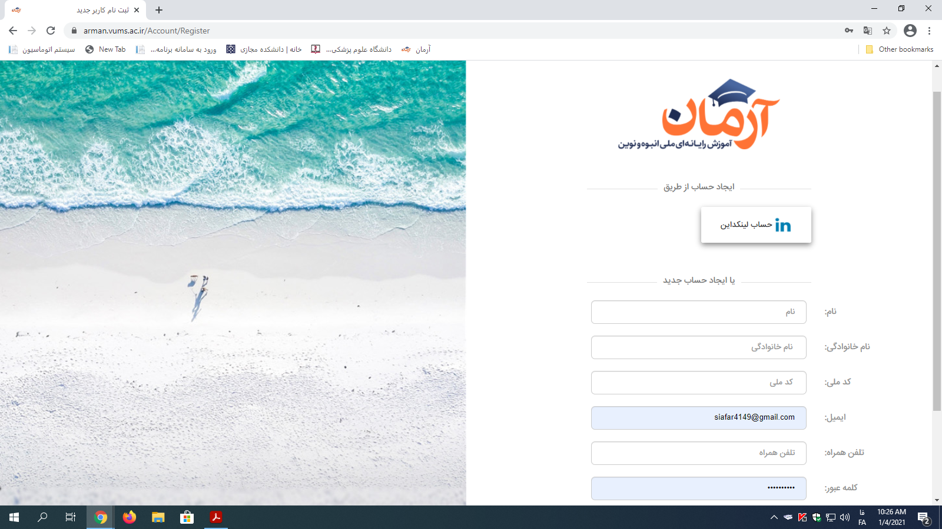

Slide 61
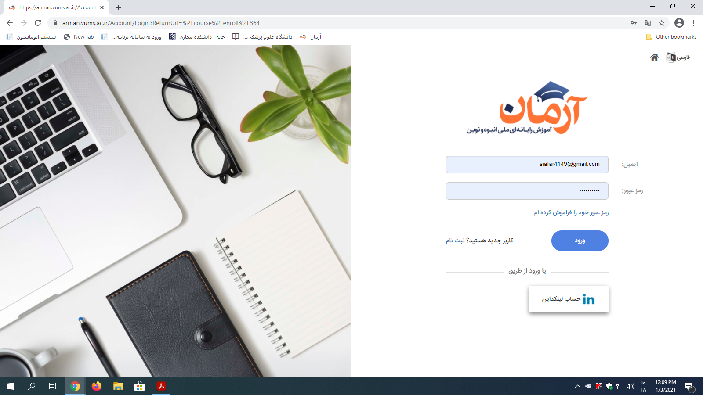

Slide 62
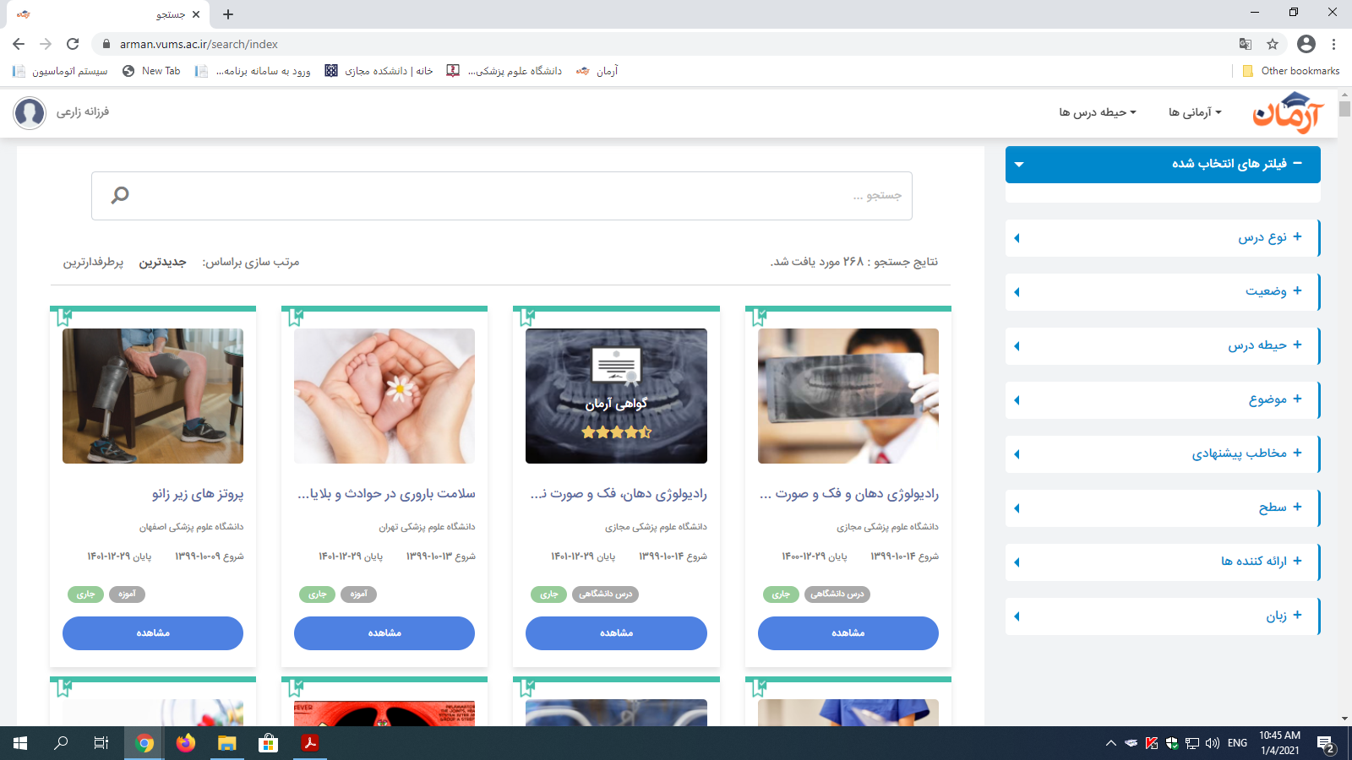

Slide 63
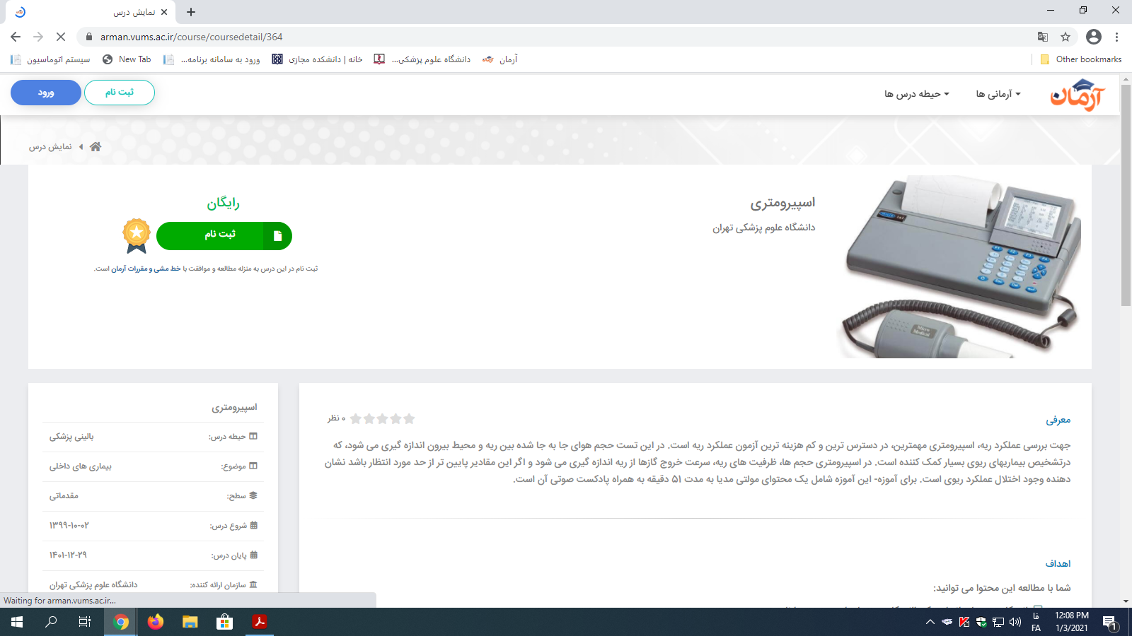

Slide 64
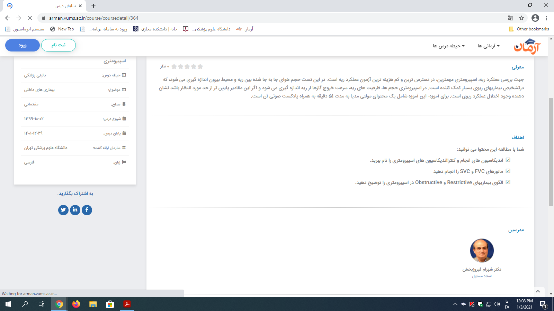

Slide 65
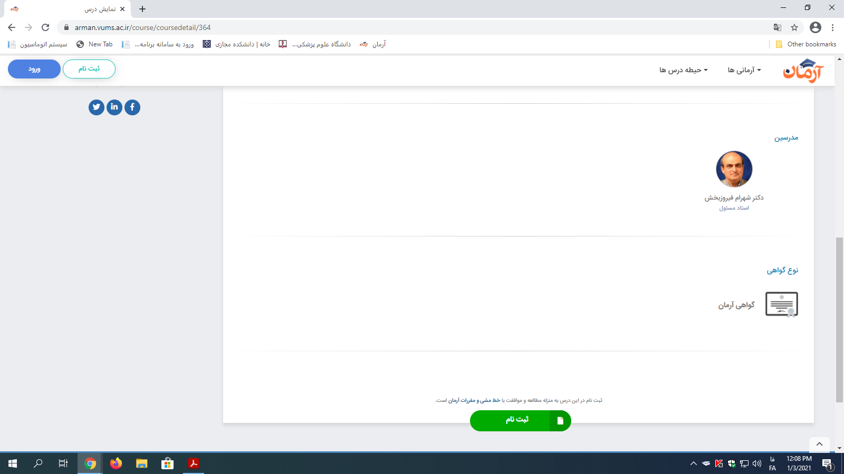

Slide 66
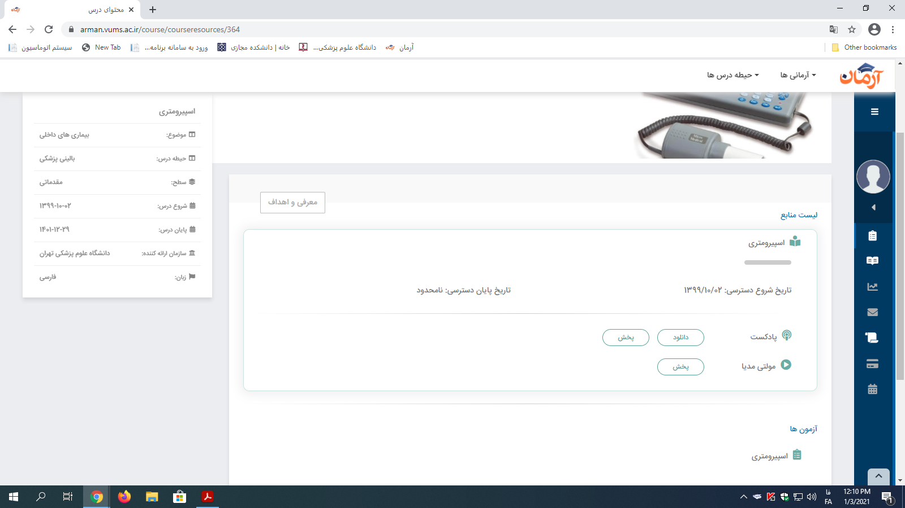

Slide 67
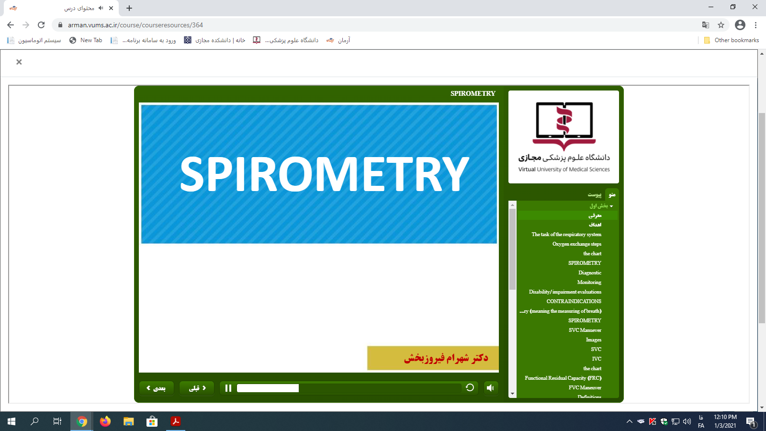

Slide 68
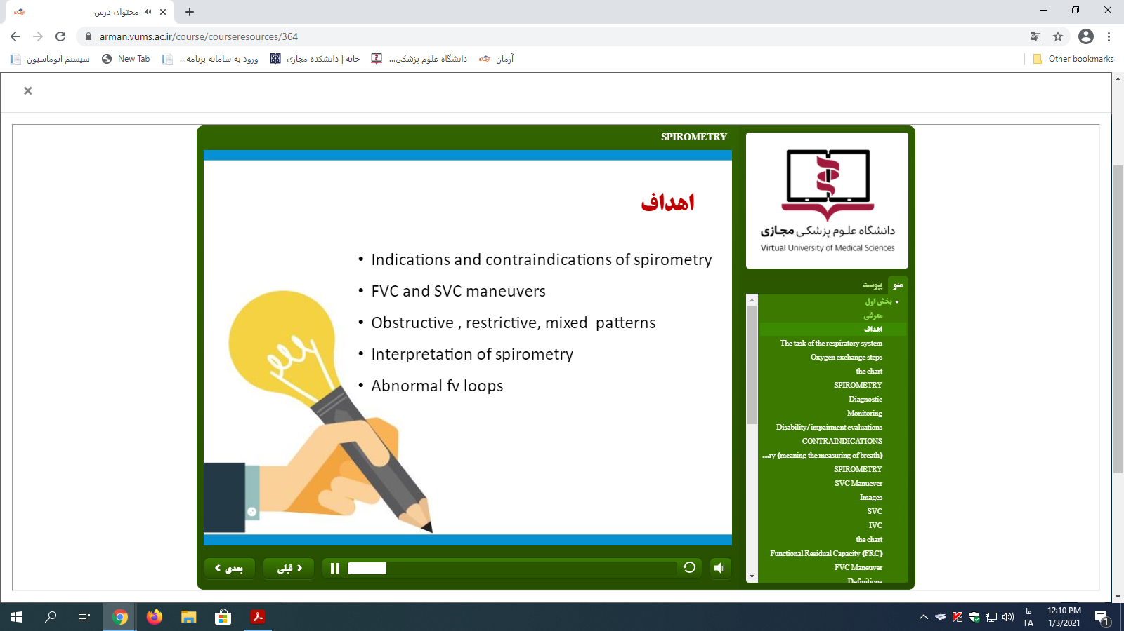

Slide 69
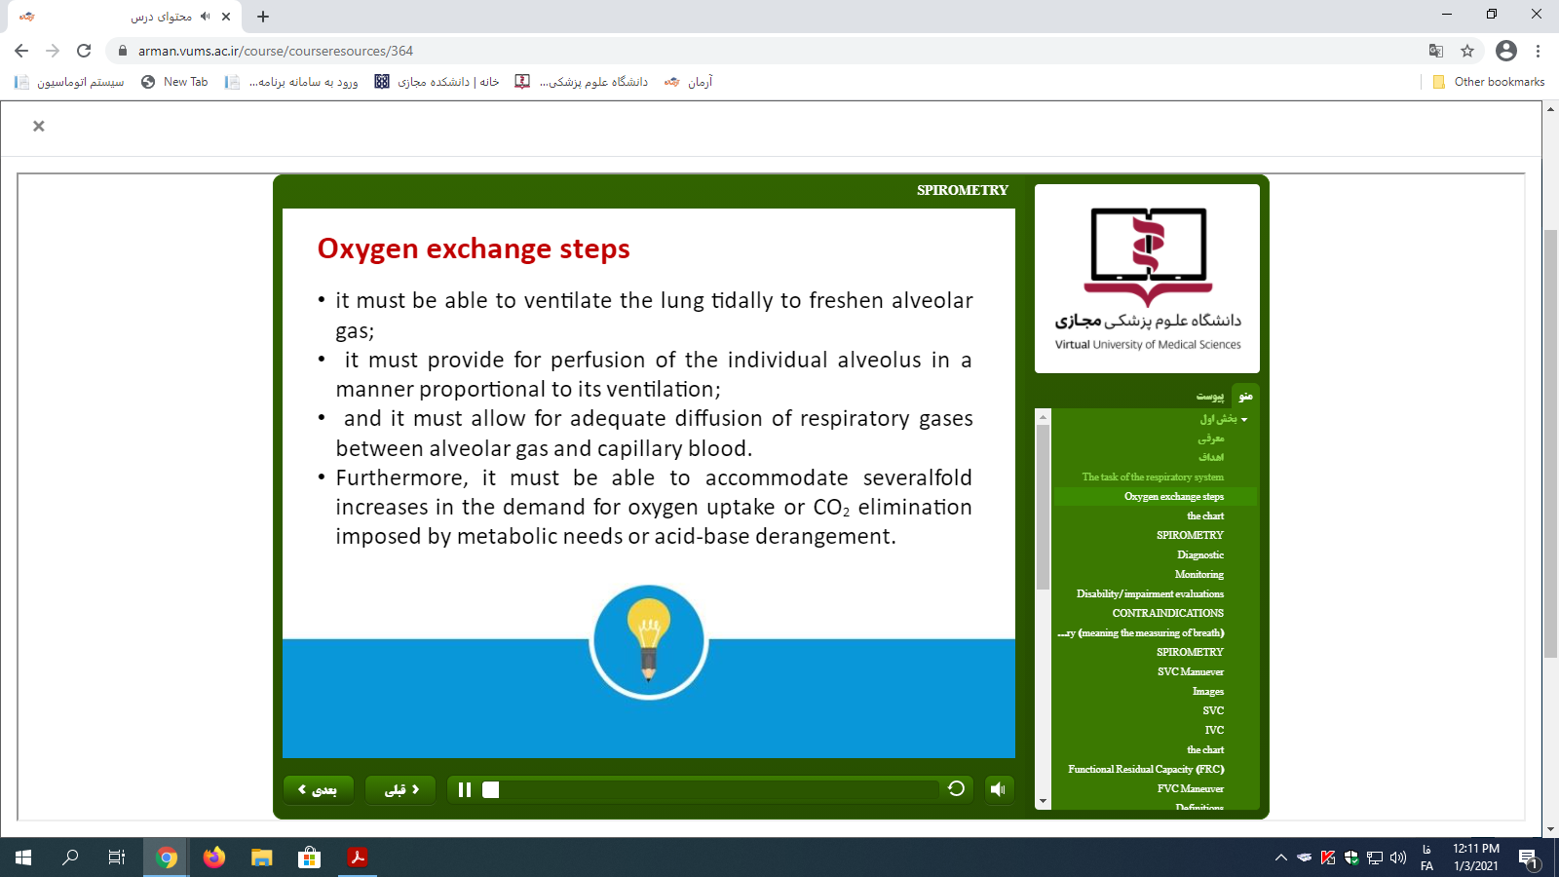

Slide 70
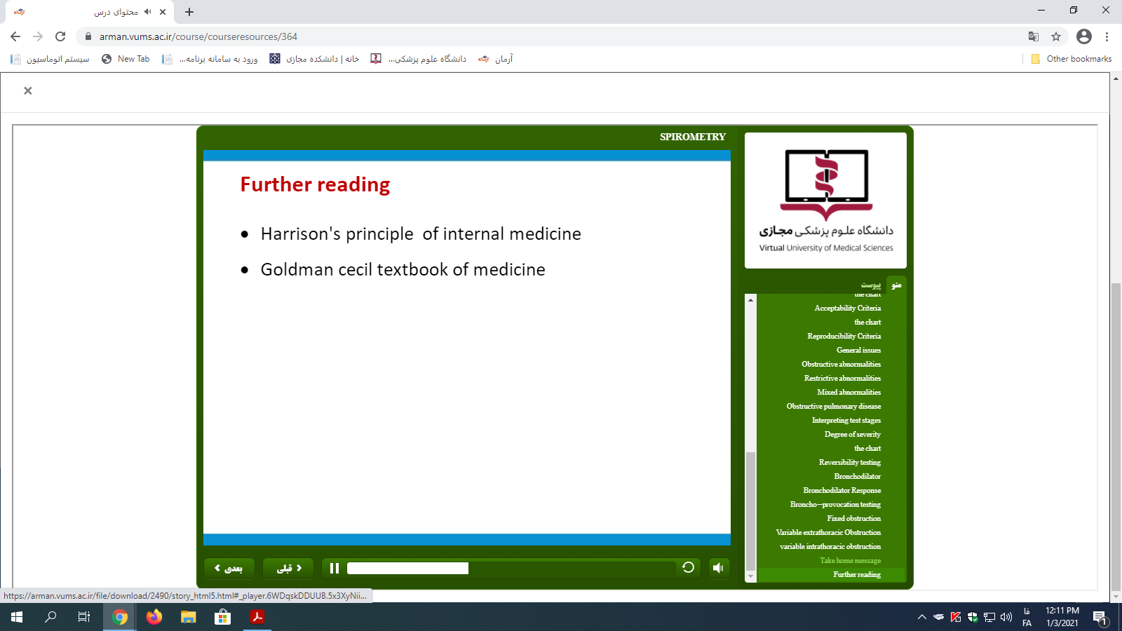

Slide 71
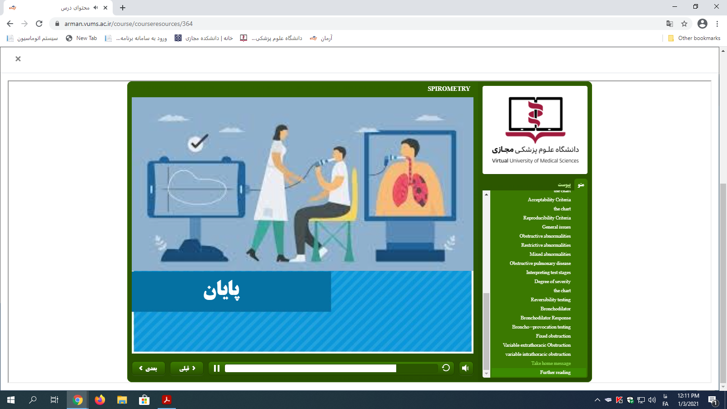

Slide 72
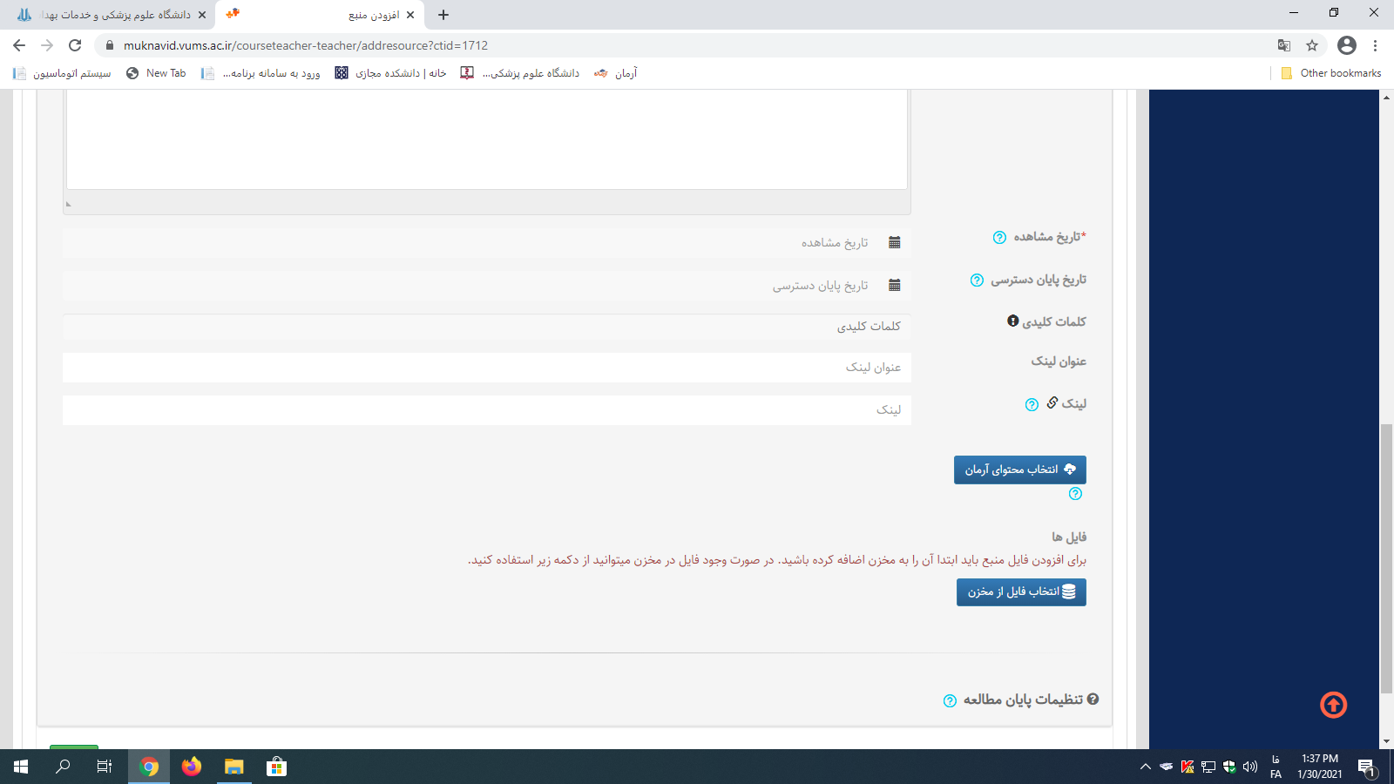
2
1

Slide 73
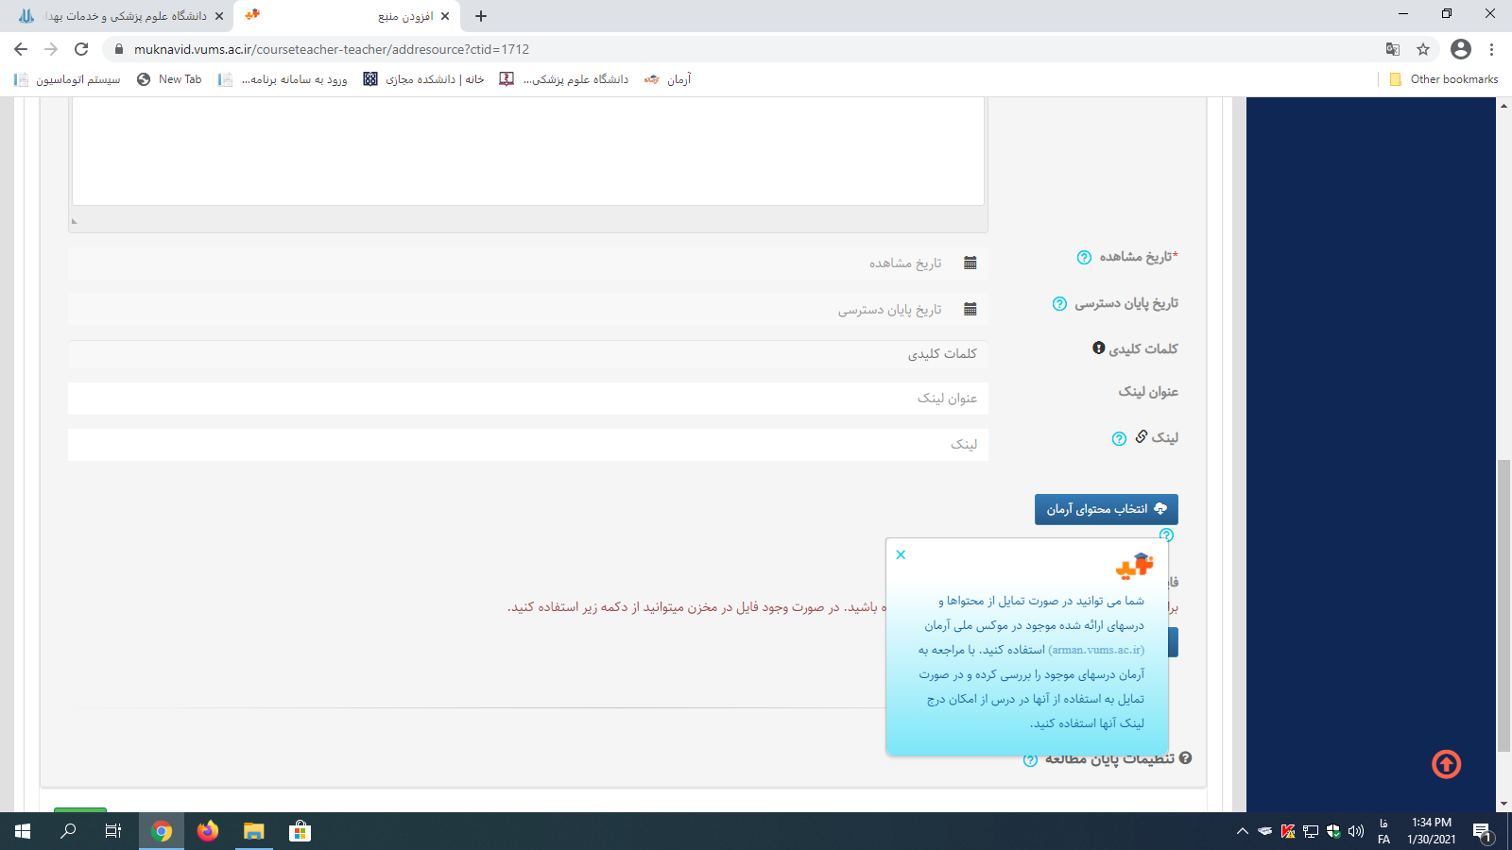

Slide 74
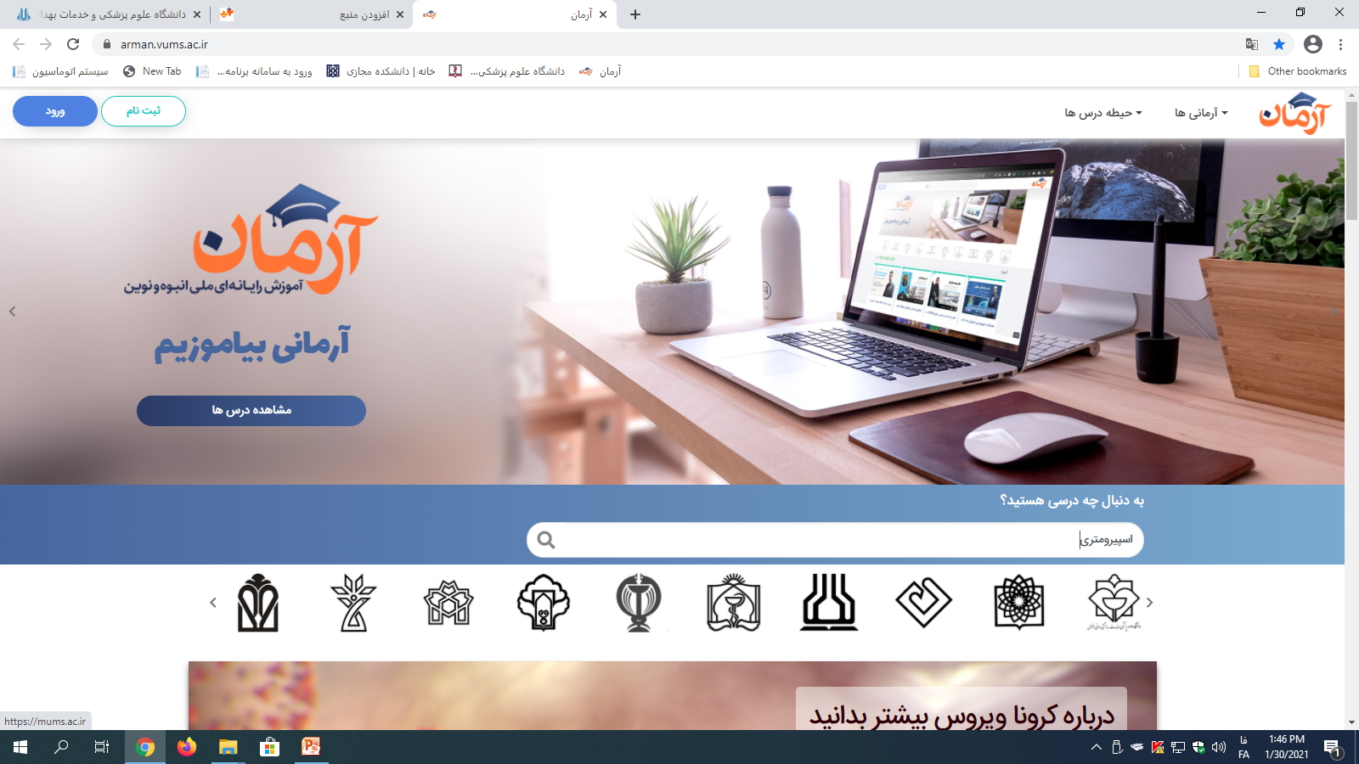

Slide 75
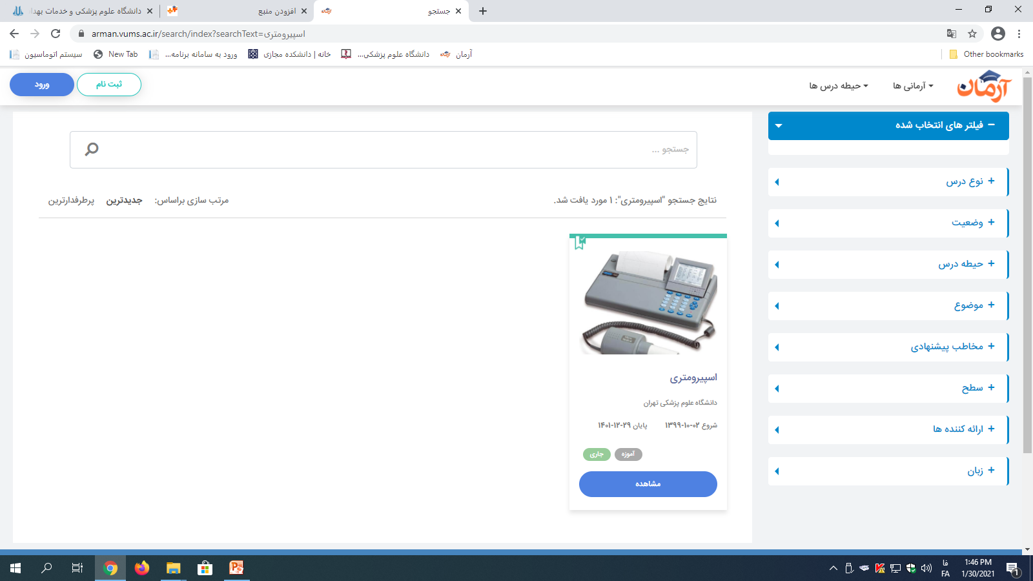

Slide 76
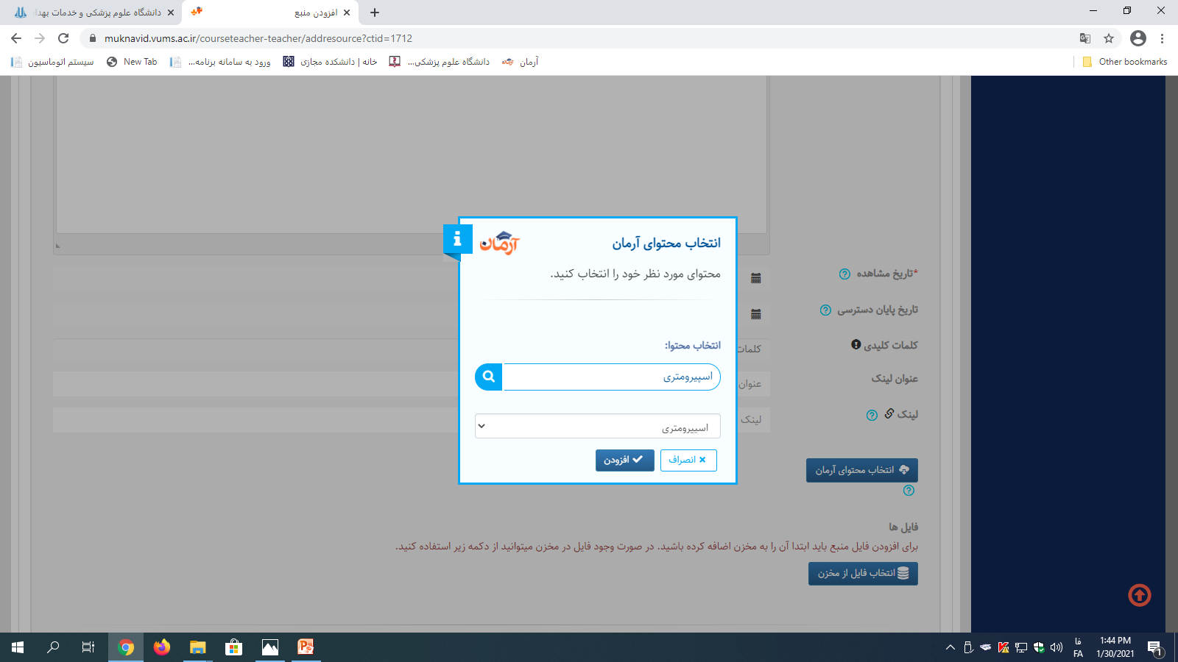
1
2
3

Slide 77
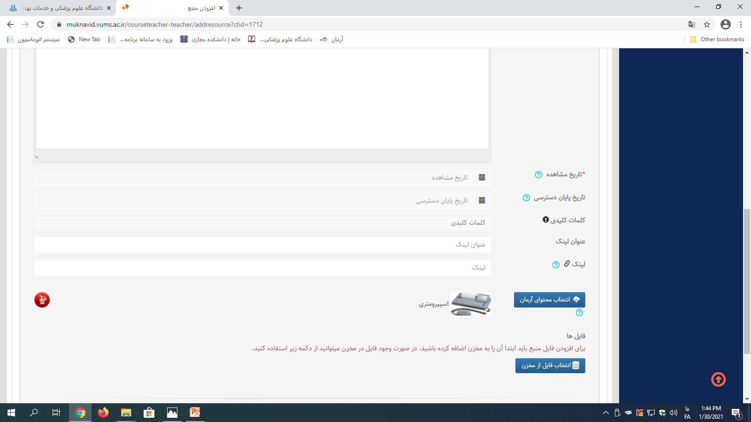

Slide 78
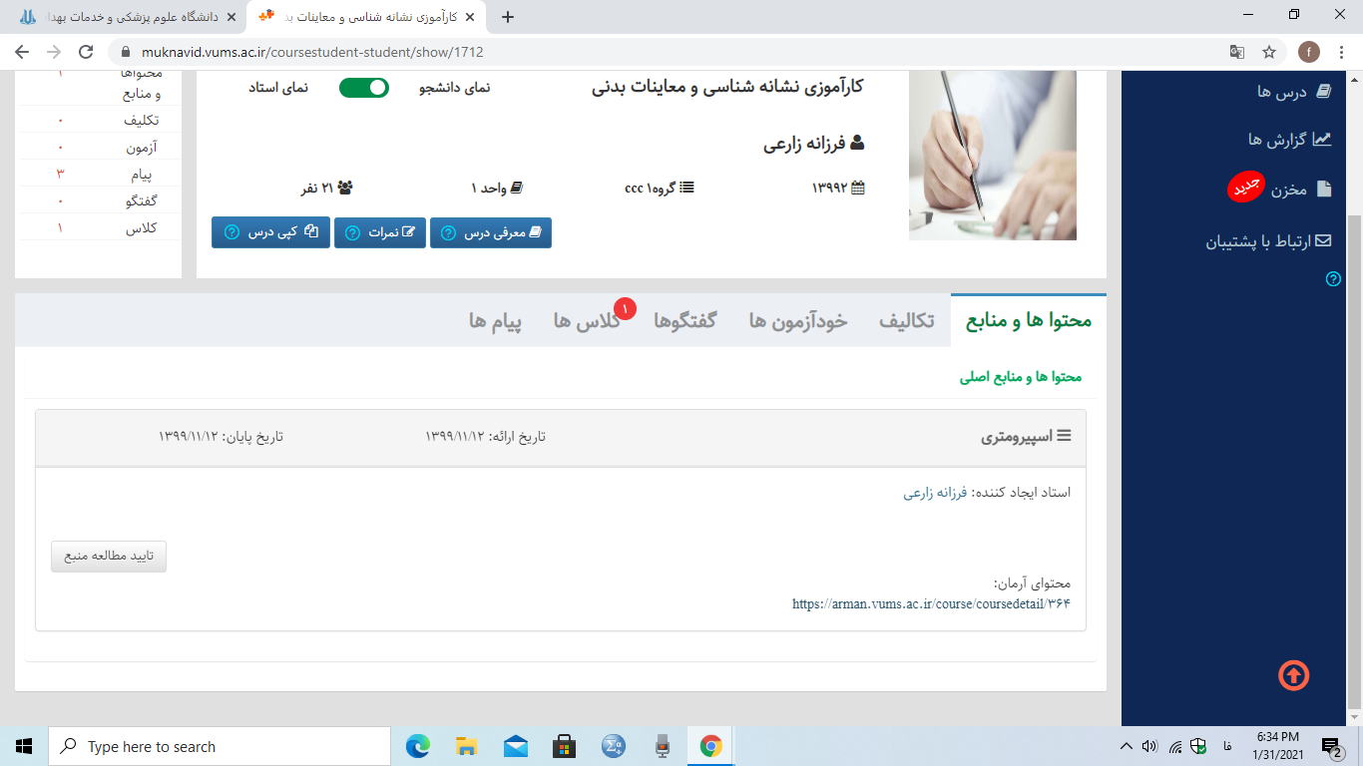

Slide 79
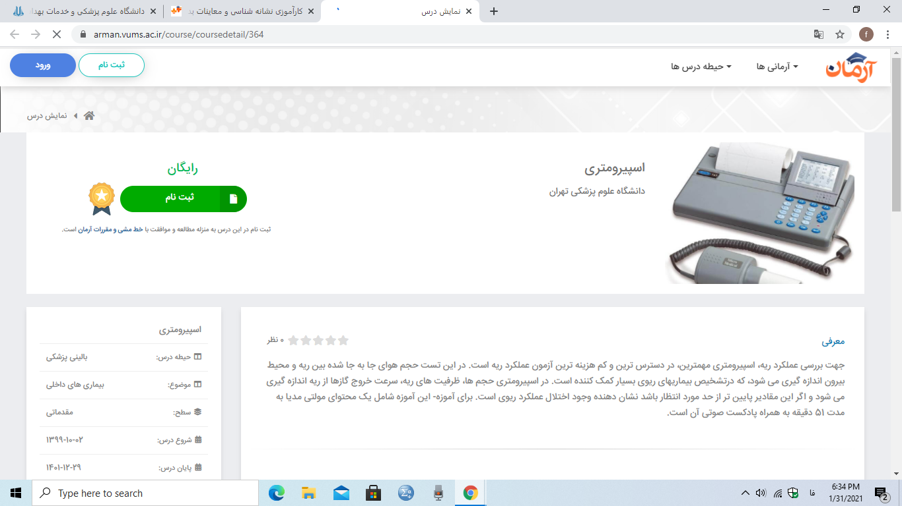

Slide 80
راه های تماس با دبیرخانه آرمان چیست؟
آدرس: تهران، خیابان مطهری، خیابان کوه نور، کوچه یکم، پلاک 4 ،واحد 3.
تلفن 41134-021 داخلی 813 و 309
پست الکترونیکی : arman@vums.ac.ir
آدرس دانشگاه علوم پزشکی کردستان – پردیس دانشگاه – معاونت اموزشی – مرکز آموزش مجازی – رابط دبیرخانه آرمان و علوم پزشکی کردستان سرکارخانم پریسا شهبازی– داخلی : 8288
شماره همراه : 09188193848 – ایمیل : p.hesabi@yahoo.com

Slide 81

ممنون از توجه اتان
خسته نباشید

